Slide 1
DUELO EN LAS PERSONAS CON DISCAPACIDAD INTELECTUAL
LIC: CAROL VARGAS JIMENEZ

Slide 2
Introducción
La muerte es algo que siempre ocurre, pero intentamos ignorarla y evitamos hablar de ella.
Solo tomamos conciencia de que nos incumbe a nosotros en determinados momentos de nuestras vidas ante la muerte de algún familiar o persona cercana.
Es en la edad adulta cuando empezamos a aprender y reflexionar sobre la muerte y a sobrellevar la pena y el sufrimiento que conlleva una perdida de un ser.

Slide 3
Concepto de duelo
La palabra duelo significa DOLOR
El duelo es el sentimiento de dolor o pena por una perdida preciada.
Esta perdida no tiene que referirse ala muerte aunque sea lo mas común.

Slide 4
Tipos de perdidas
TOTAL .- Una perdida total es la muerte
PARCIAL.- Para un niño seria el nacimiento de un hermano, ya que le quita protagonismo
DEFINITIVA .- La muerte también es un claro ejemplo y la ruptura de una relación sentimental.
TEMPORAL.- El viaje de un ser querido, puede referirse a objetos, situaciones (perdida empleo) y personas

Slide 5
Definición de duelo
La respuesta normal y natural a cualquier tipo de perdida, no solo ala muerte de una persona, con sus consecuencias psico-afectivas, sus manifestaciones exteriores y rituales.
El duelo es algo personal y único, que cada uno expresa de diferente manera y lo vive con distinta intensidad.

Slide 6
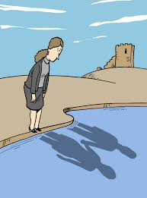
Faces en la elaboración del duelo
Incluye el shock al enterarse de la noticia, se caracteriza por la inestabilidad, la alarma y la negación.
Se muestra una conducta semiautomática y la emoción predominante es la ansiedad.
Sentimientos de tristeza, depresión, ira, culpabilidad, temores.
Se puede prolongar varias semanas o meses.
Aparece el sentimiento de culpa y el autocastigo
Dirigimos nuestro enfado hacia el hospital o los médicos o Dios
Los principales sentimientos y comportamientos que se dan son: alteraciones del apetito, insomnio, miedo a enfermar
1.- Respuestas inmediatas
2.- Dolor agudo

Slide 7
3.- Reajuste
El objetivo de esta etapa es recuperar el sentido de si mismo, para ello es necesario aceptar la perdida y afrontar la realidad.
Mayor mente coincide con el primer aniversario, se entra en nostalgia, tristeza, llanto y recuerdos dolorosos.
Se tiene que tomar muy en cuenta que el Duelo es algo muy personal y no todas las personas pasan por estas faces, ni en el mismo orden.

Slide 8
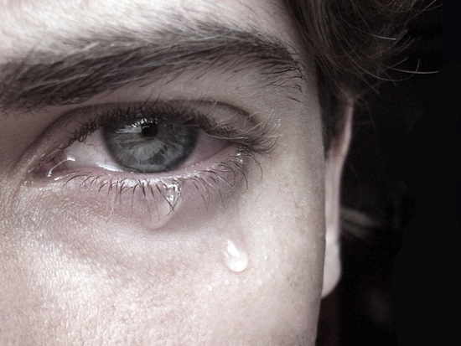
EL DUELO PATOLOGICO
Es cuando el duelo no se elabora correctamente.
No se han vivido algunas faces o se han interrumpido.
Reprimido emociones dolorosas.
El duelo se caracteriza por la presencia de sentimientos de culpa y pensamientos de muerte.

Slide 9
El duelo en la PCD
No era frecuente que sobrevivieran mucho tiempo.
Normalmente viven mas que los progenitores gracias a los avances médicos y científicos, con una mejor calidad de vida y surge una nueva necesidad de apoyo a ayudar a manejarse frente al dolor y ala pena de la muerte y perdidas.
La elaboración del duelo suele ser mas larga que en los demás, simplemente necesita mas tiempo para llegar al mismo resultado.
Puede ocurrir que la persona no sienta pena por alguien especial, pero al cabo de un tiempo , ante una perdida menor, se manifieste ya que estaba latente y ahora hace reaccionar al individuo.

Slide 10
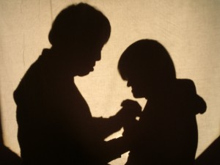
Cuando son los padres los que fallecen su dolor se ve incrementado, ya que suelen depender de sus padres, por lo que cuando faltan sienten un desamparo.
Cuentan con menos apoyos naturales para superar la perdida
( parejas, amigos o hijos)

Slide 11
ENFOQUE PROACTIVO
Se refiere a los apoyos que se prestan antes de que se produzca una muerte significativa.
1.- FOMENTAR UNA EDUCACIÓN CONTINUA SOBRE LA MUERTE
A las PCD se les debe enseñar desde la infancia cual es proceso del ciclo vital, que finaliza con la muerte.
Determinadas circunstancias , como los accidentes o enfermedades pueden acortar el periodo vital.
Una estrategia muy apropiada para las PCD , es la presentación mediante recursos audiovisuales

Slide 12
2.- FACILITAR LA COMPRENSION DE LA PERDIDA
Para ayudar a las PCD es importante evitar los tabús y los tópicos sobre la muerte , así como dar respuestas a todas las dudas y preguntas.
Se debe abordar el tema de forma clara y explicita.
No podemos hablar con un adulto con discapacidad intelectual como si de un niño se tratara.
3.- AYUDAR A EXPRESAR SENTIMIENTOS Y EMOCIONES
Le ayudamos a expresar esos sentimientos y emociones o cuidar a los enfermos y despedirse de el.
Estas actividades , podemos llamar duelo anticipado , facilitan la elaboración del duelo.
4.- ATENDER CADA CASO DE FORMA INDIVIDUAL
Las reacciones que manifiesta una persona, tenga discapacidad o no, van a depender en gran medida de su historia previa y sus características personales.

Slide 13

Ofrecer espacios adecuados ( un lugar tranquilo, donde se respeta su intimidad, lugar confortable, donde se pueda evitar la interrupciones).
Facilitar información (tanto los niños como las PCD son capaces de elaborar el duelo , por tanto no debemos ocultar la noticia, ni disfrazar la inf.
Fomentar la expresión de sentimientos (es importante que el doliente entienda que la ira, la depresión, el llanto son expresiones normales , estos sentimientos son necesarias, por que permite que se procese la perdida y se elabore el duelo).
ENFOQUE REACTIVO
Hace referencia ala ATENCION que se le presta ala persona una vez que se ha producido una muerte cercana

Slide 14
4.- Abordar cada caso de forma individual ( para ofrecer una atención individualizada es fundamental saber cuales son los problemas que ha generado la perdida. Debemos mostrar una actitud de disponibilidad para escucharlos, ya que el hecho de ser escuchado proporciona a la persona consuelo.
Debemos estar alertas ante la aparición de comportamientos como la depresión, trastornos de la alimentación, del sueño, etc.
5.- Hacer participe a la persona con discapacidad mental tanto como sea posible ( es aconsejable involucrar a la PCD en rituales que se realizan, velatorios, funerales, etc., tanto como su discapacidad lo permita)
6.- Minimizar los cambios (la rutina facilita la elaboración del duelo, los cambios mas significativos deben retrasarse al menos un año)

Slide 15
EL DUELO ANTE LAS DISTINTAS PERDIDAS EN LA FAMILIA DE LA PCD
Cuando en una familia nace un hijo con discapacidad intelectual son necesarios una serie de justes en el entorno familiar y una adaptación de todos los miembros
El proceso de aceptación de un hijo discapacitado pasa por varias faces
Incredulidad.- piensan que el diagnostico esta equivocado.
Miedo y frustración.- los padres se suelen encontrara perdidos y con sentimientos de culpa.
Aceptación de la realidad.- se toma la decisión de actuar y ayudar al niño.
Valoración del hijo.- implica aceptarlo como una persona con mucha posibilidades y alguna s dificultades, a la que hay que apoyar.

Slide 16
Las situaciones que un proceso de duelo puede generar en las familias de las personas con discapacidad intelectual son las siguientes:
La perdida del hijo que esperaban
La perdida del futuro que se habían planteado como familia
La dificultad de realización personal como padres
La reducción del circulo de relaciones sociales
La renuncia a una realización profesional plena
La decisión de internar al hijo en un servicio residencial
La posibilidad de muerte física del hijo con discapacidad

Slide 17

La muerte real del hijo
La muerte de un hijo siempre genera un proceso de duelo, pero en el caso de que presente discapacidad intelectual este proceso puede presentar unas características diferentes.
l
Por un lado , la muerte del hijo se puede vivir como una liberación de la carga familiar, este sentimiento de liberación provoca al mismo tiempo sentimientos de culpa, lo que complica la elaboración del duelo.
A veces la muerte de un hijo con discapacidad no se reconoce como perdida en el entorno social. Se piensa que es lo mejor que podía pasar . Los padres que sufren la perdida no s even apoyados por las personas de su entorno y solo pueden ser comprendidos por otros padres que hayan vivido lo mismo.

Slide 18
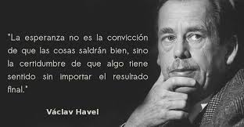

Slide 19
!GRACIAS !

